Slide 1

ПСИХОЛОГИЯ УПРАВЛЕНИЯ ВРЕМЕНЕМ
Тайм-менеджмент для студентов
Педагог-психолог: Козлова Т.В.
Ступинский филиал ГБПОУ МО «Московский областной медицинский колледж №2»

Slide 2

Вспомним правила:
Активность
«Здесь и сейчас»
Уважение к говорящему
«Я – высказывания»
Доброжелательность

Slide 3
Не говорите о том, что у вас нет времени. Времени у вас ровно столько же, сколько его было у Микеланджело, Леонардо да Винчи, Томаса Джефферсона, Пастера,
Хелен Келлер, Альберта Эйнштейна.
Джексон Браун (американская
писательница)

Slide 4
Как организована твоя жизнь?
Сферы жизни
отношения и семья ___________ часов
здоровье и спорт ___________ часов
деньги ___________ часов
учеба, карьера ___________ часов
личностный рост ___________ часов
друзья и окружение ___________ часов
яркость жизни ___________ часов
духовный рост и творчество ______ часов
Итого = ____ часа

Slide 5

Хронофаги
Хронос – время,
фаг – поглощать, пожирать.
Поглотители времени —
это любые факторы, которые приводят
к нецелевому использованию времени.

Slide 6

ТЕОРИЯ SMART
Цели должны быть:
Specific - конкретные
Measurable - измеримые
Agreed - согласованные (с целями более высокого уровня)
Realistic - реалистичные
Timed - определенные во времени

Slide 7

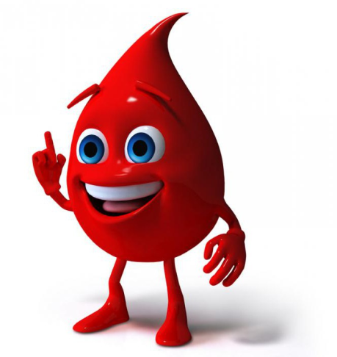
Принцип «КРОВИ»
Цели должны быть:
К – конкретными
Р – реалистичными
О – ограничены по времени
В – важными
И – измеряемые

Slide 8
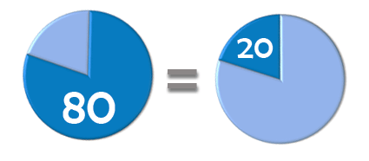
Правило Парето
80% времени=20% результат
80% результат=20%времени

Slide 9
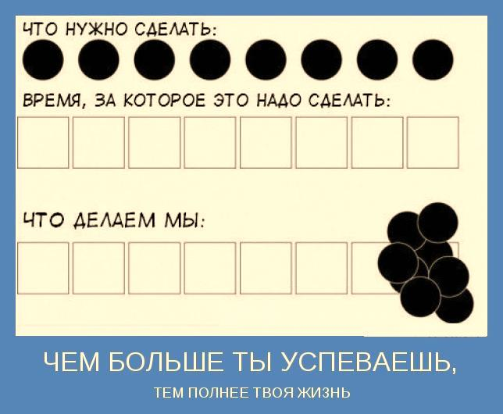

Slide 10
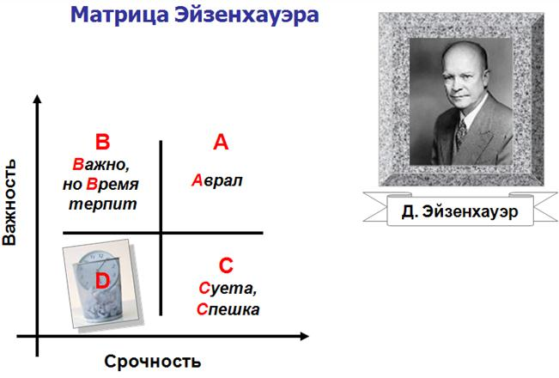

Slide 11
Минута час бережёт.
Часы — тянутся,
дни — идут,
месяцы — проходят,
а годы – летят.
Знай минутам цену,
секундам счет.
Чтобы время победить, надо секунды ценить.
Делу — время, потехе — час.
Время дороже золота
Время вертится, как колесо: прозевал — отстал
Время не деньги,
потеряешь — не найдешь.
Неделя год кормит.
Пропущенный час годом не нагонишь.

